Slide 2
Prefeitura Municipal de Bocaina-PI Secretária Municipal de Assistência Social
Ações Permanentes no CRAS :
Na Secretária de Assistência Social e CRAS são ofertados Serviços, Benefícios, Programas e Projetos de Proteção Social Básica:
Realização de procedimentos operacionais do Cadastro Único (Programa Bolsa Família e Benefício de Prestação Continuada (BPC), como recadastramento, transferência e atualização cadastrais.

Slide 3
Prefeitura Municipal de Bocaina-PI Secretária Municipal de Assistência Social
CADASTRO ÚNICO E BOLSA FAMÍLIA EM NÚMEROS
No mês de outubro de 2023, o município de BOCAINA/PI teve 876 famílias atendidas pelo Programa Bolsa Família, com 1.842 pessoas beneficiadas, e totalizando um investimento de R$ 573.315,00 e um benefício médio de R$ 655,22.
Quantidade de benefícios do Bolsa Família, por tipo, em outubro de 2023 no município de BOCAINA/PI:
. 1.842 Benefício de Renda de Cidadania (BRC): no valor de R$ 142,00 (cento e quarenta e dois reais
. 849 Benefício Complementar (BC): destinado às famílias beneficiárias do Programa Bolsa Família cuja soma dos valores relativos aos benefícios financeiros de que trata o inciso I deste parágrafo seja inferior a R$ 600,00 (seiscentos reais), calculado pela diferença entre este valor e a referida soma.
. 222 Benefício Primeira Infância (BPI): no valor de R$ 150,00 (cento e cinquenta reais) por criança, destinado às famílias beneficiárias que possuírem, em sua composição, crianças com idade entre 0 (zero) e 7 (sete) anos incompletos.
391 Benefício Variável Familiar (BVF): no valor de R$ 50,00 (cinquenta reais
. 13 Benefício Extraordinário de Transição (BET)

Slide 4
Prefeitura Municipal de Bocaina-PI Secretária Municipal de Assistência Social
Emissão de Carteira do Idoso e Passe Livre Intermunicipal e Interestadual;
Atendimento e acompanhamento por parte da equipe técnica do CRAS as famílias em situação de vulnerabilidade, risco Social e violação de direitos, referenciadas pelo Ministério Público do Piauí.
Acompanhamento das famílias e indivíduos, emissão de laudos, pareceres e relatórios sociais, e visitas domiciliares.
Apoio técnico aos Conselheiros Tutelares do município de Bocaina.
Solicitação e entrega de Benefícios Eventuais garantidos pela LOAS, tais como auxílio natalidade e funeral, e Benefício Eventual Alimentação (Cesta Básica) às famílias que vivenciavam situações de vulnerabilidade social ;

Slide 5
Prefeitura Municipal de Bocaina-PI Secretária Municipal de Assistência Social
Desenvolvimento de ações voltadas à proteção social, orientação e informação da população em situação de vulnerabilidade e risco social, objetivando aumentar a capacidade de resposta do SUAS no atendimento às famílias e aos indivíduos em situação de vulnerabilidade e risco social.
Apoio dos Orientadores Sociais do SCFV a Secretaria Municipal de Educação na realização das ações, entregas de kits alimentares e atividades escolares.

Slide 6
Prefeitura Municipal de Bocaina-PI Secretária Municipal de Assistência Social
Ações Mensais:
JANEIRO/2023:
Busca Ativa Escolar (Selo Unicef) e cadastramento das famílias no CADUNICO

Slide 7
Prefeitura Municipal de Bocaina-PI Secretária Municipal de Assistência Social
Cadastramento e/ou atualização das Famílias no CADUNICO

Slide 8
Prefeitura Municipal de Bocaina-PI Secretária Municipal de Assistência Social
FEVEREIRO/2023:
Ação preventiva realizada pelos conselheiros tutelares do município de Bocaina-PI, durante o carnaval através de conscientização e notificação para a venda de bebidas alcoólicas a menores de idade e cuidados a crianças e adolescentes.
Reunião Conselho Municipal De Assistência Social para tratar dos Recursos Financeiros do Demonstrativo 2022 aplicados no FMAS
Reunião Conselho Municipal De Assistência Social para tratar dos Recursos Financeiros do Demonstrativo 2021 da REDE SUAS aplicados no FMAS

Slide 9
Prefeitura Municipal de Bocaina-PI Secretária Municipal de Assistência Social
Campanha e panfletagem voltada à proteção de crianças e adolescentes no Carnaval “Criança protegida, entre nesse bloco”.

Slide 10
Prefeitura Municipal de Bocaina-PI Secretária Municipal de Assistência Social
Notificação e termo de responsabilidade aos proprietários de bares sobre a venda de bebidas alcoólicas a menores de 18 anos

Slide 11
Prefeitura Municipal de Bocaina-PI Secretária Municipal de Assistência Social
Reunião equipe intersetorial do Selo Unicef com a participação dos profissionais da secretaria de Assistência Social e Educação do município de bocaina-PI, na qual foi realizado avaliação das ações já desenvolvidas e traçado ações do Busca Ativa Escolar a serem desenvolvidas no município.

Slide 12
Prefeitura Municipal de Bocaina-PI Secretária Municipal de Assistência Social
ABRIL/2023:
Abertura de Edital para o preenchimento das vagas para o Conselho Tutelar de Bocaina-PI

Slide 13
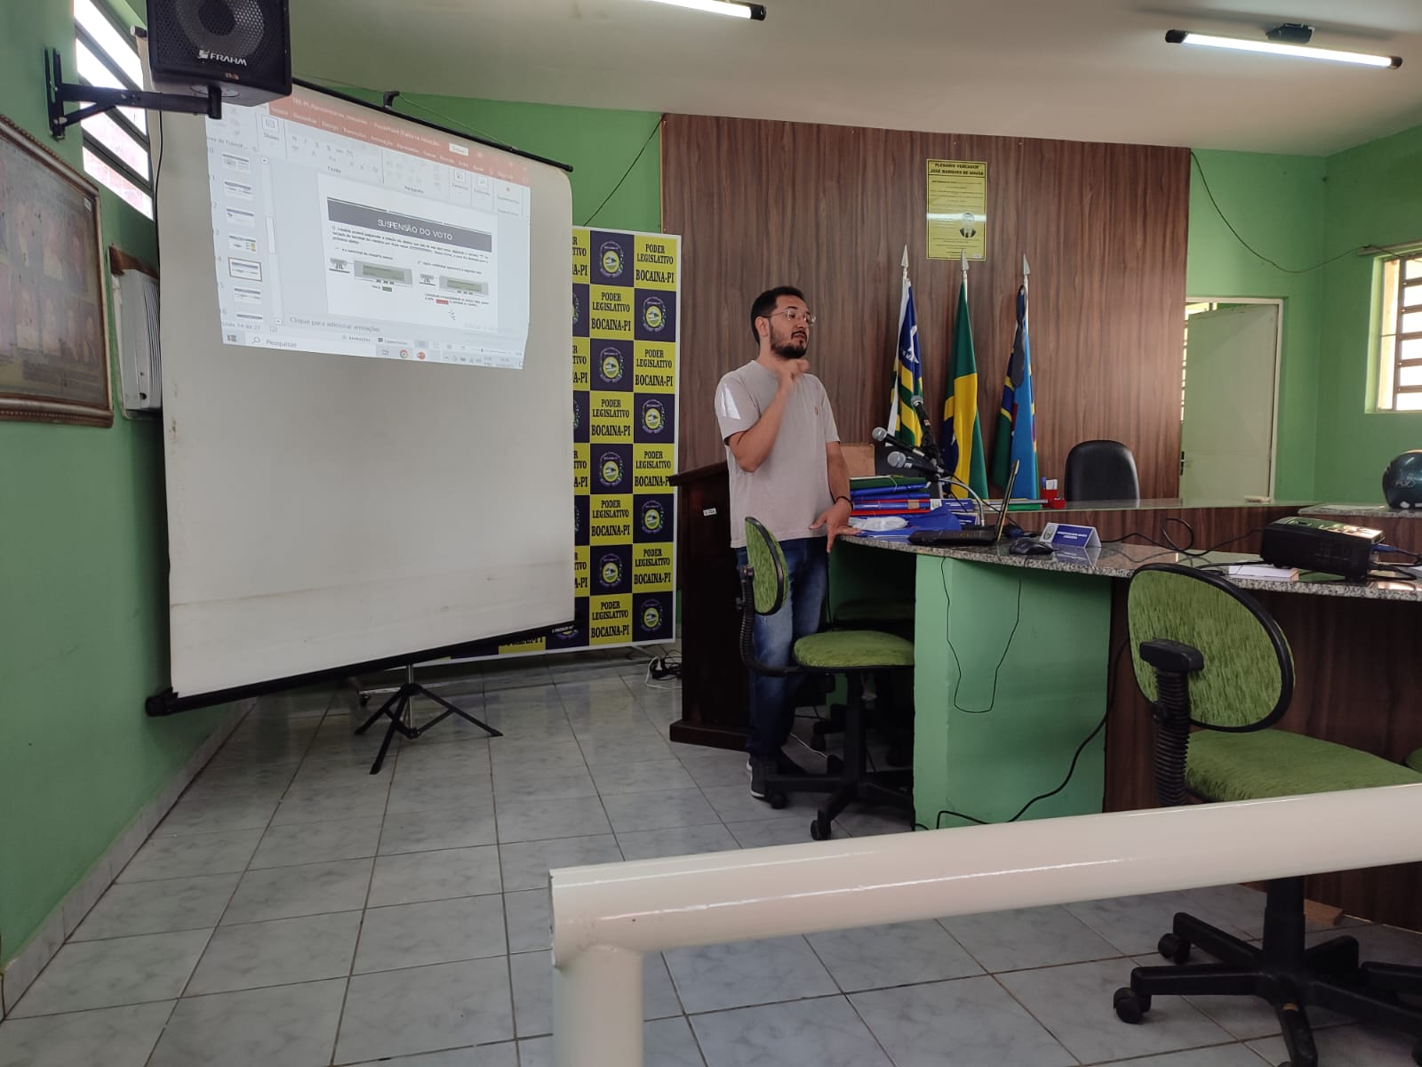
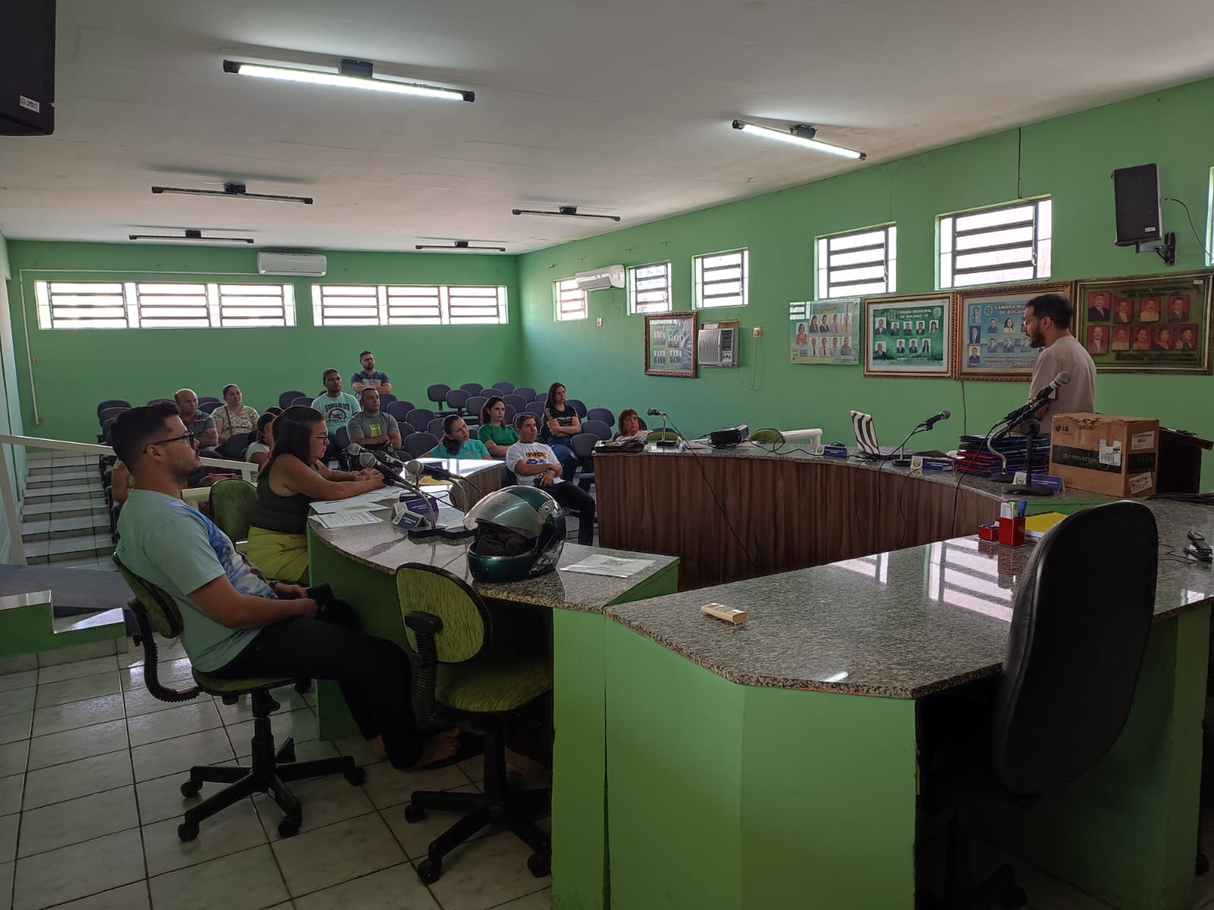

Slide 14
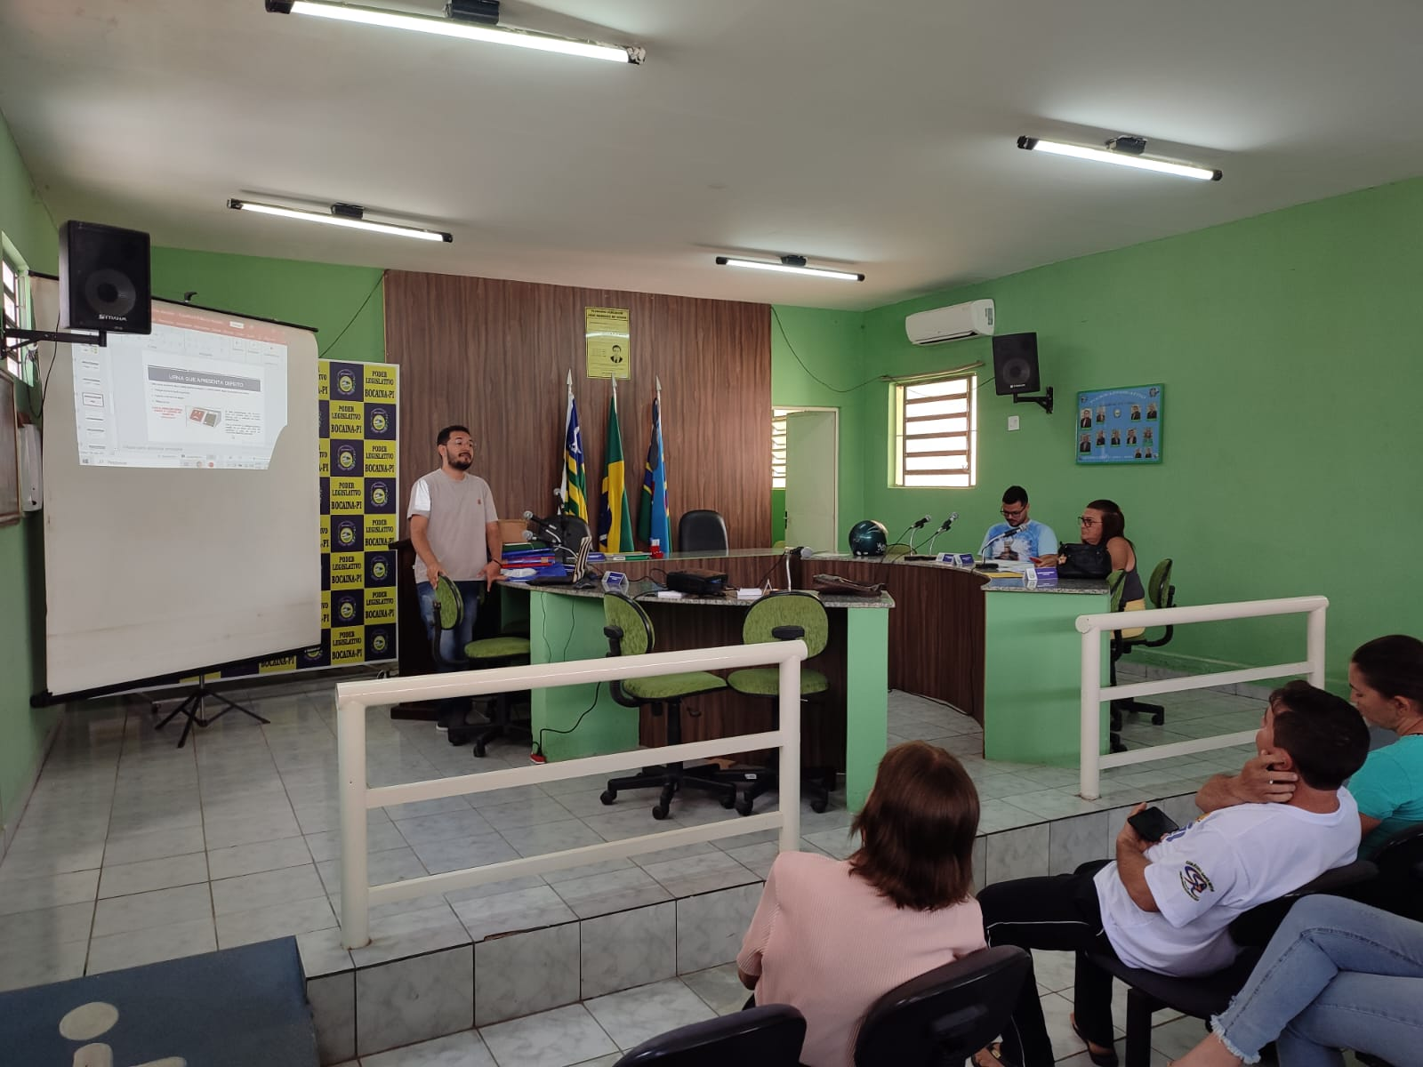
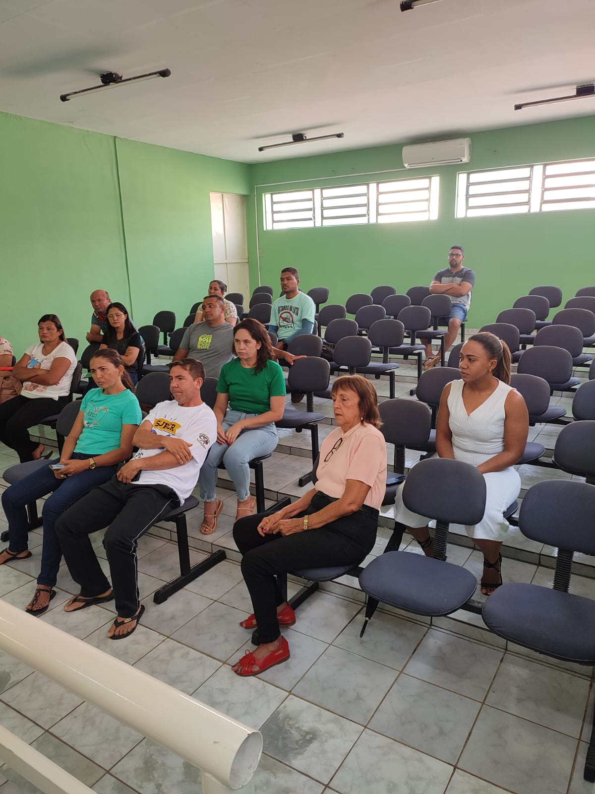

Slide 15
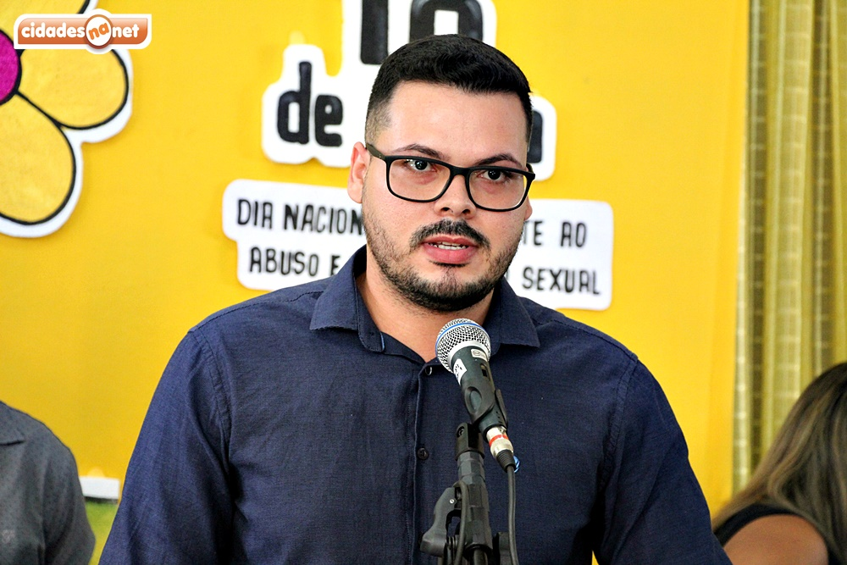
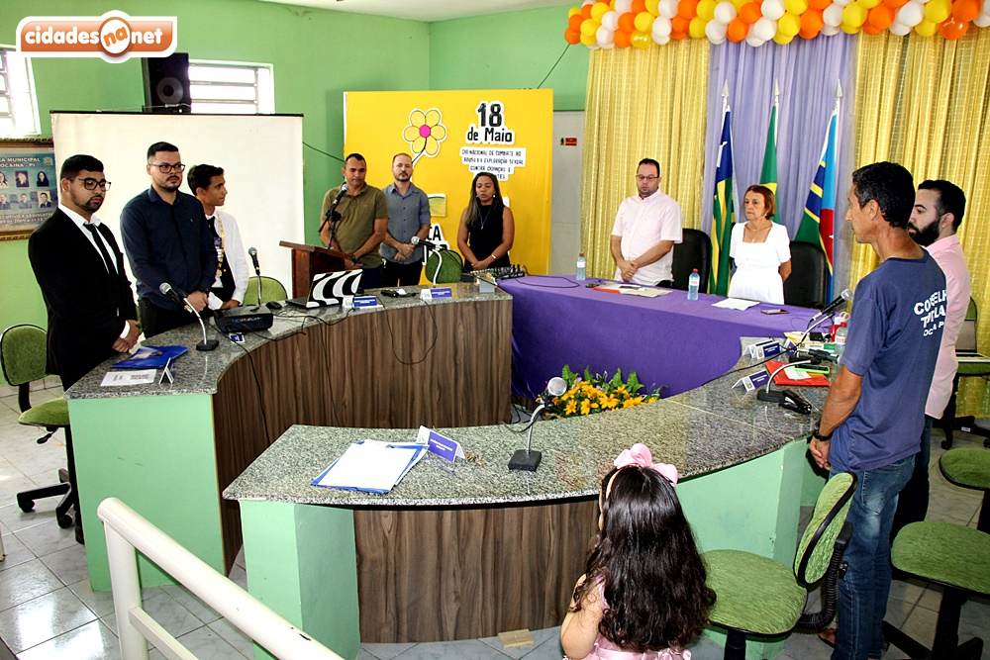
Prefeitura Municipal de Bocaina-PI Secretária Municipal de Assistência Social
MAIO/2023:
12ª Conferência Municipal dos Direitos da Criança e do Adolescente com temática: Impactos da pandemia nos direitos das crianças e adolescentes
Caminhada em alusão ao 18 de maio – Combate ao Abuso e Exploração Sexual de Crianças e Adolescentes

Slide 16
Prefeitura Municipal de Bocaina-PI Secretária Municipal de Assistência Social
Campanha 18 de Maio- “Dia Nacional de Combate ao Abuso e à Exploração Sexual de Crianças e Adolescentes”
Vídeos
Campanhas pelas redes sociais.

Slide 17
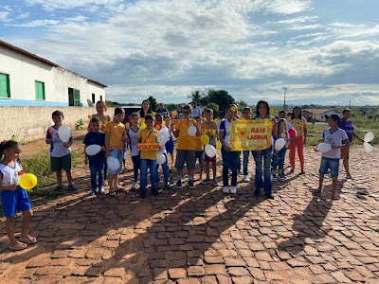
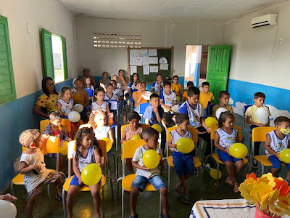
Prefeitura Municipal de Bocaina-PI Secretária Municipal de Assistência Social
CAMPANHA “18 DE MAIO” – CAMPANHA NACIONAL DE COMBATE AO ABUSO E EXPLORAÇÃO SEXUAL CONTRA CRIANÇAS E ADOLESCENTES.
Divulgação da programação dos eventos que ocorrerão durante o mês de maio através da veiculação em mídias sociais
Veiculação de folders educativos, material áudio visual e vídeos sobre a temática
Ação: Carro de som com a divulgação da campanha (zona rural e urbana) e faixa em prédio público
Roda de conversa na rádio Imaculada Conceição sobre Abuso e Exploração Sexual Infantil, Advogado Dr. Geovane Junior e Conselheiros Tutelares
✅ DURANTE TODO MÊS DE MAIO
Ações: Trabalho nas escolas da Rede Municipal de Educação com a temática da Campanha

Slide 18
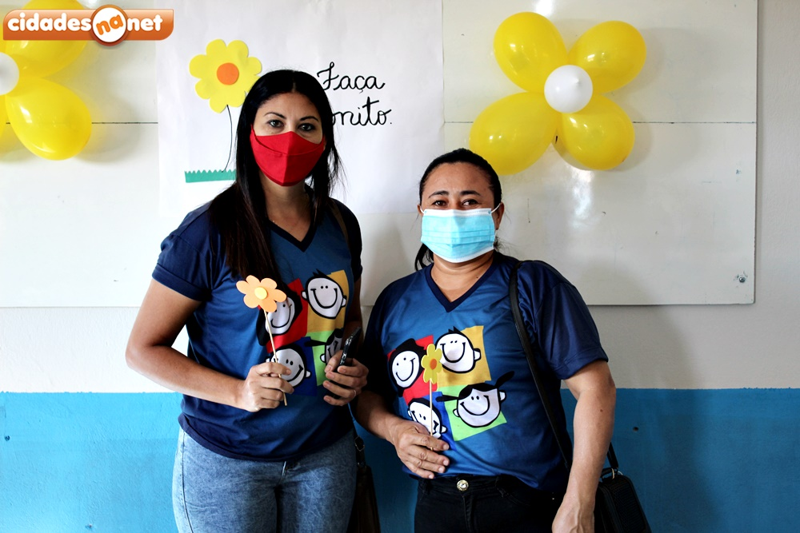
Prefeitura Municipal de Bocaina-PI Secretária Municipal de Assistência Social
BONITO
FAÇA
18 de Maio

Slide 19
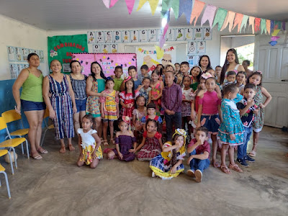
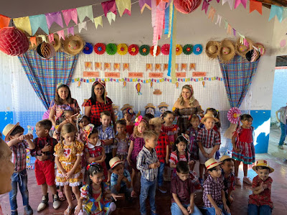
Prefeitura Municipal de Bocaina-PI Secretária Municipal de Assistência Social
JUNHO/2023:
Comemoração em alusão aos festejos juninos

Slide 20
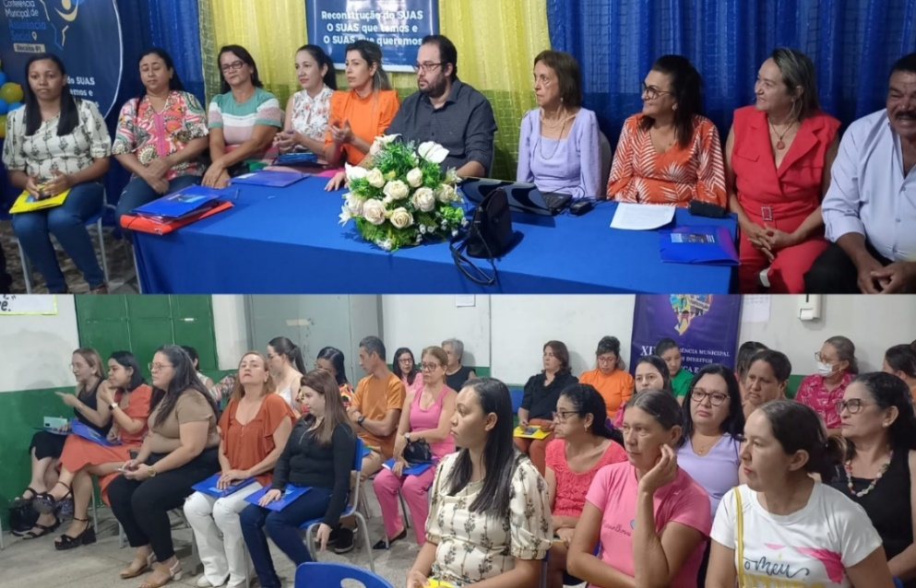
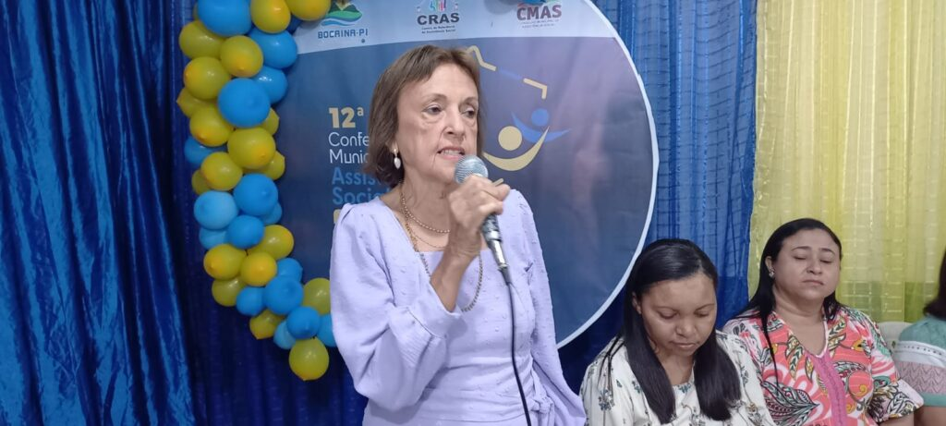
Prefeitura Municipal de Bocaina-PI Secretária Municipal de Assistência Social
AGOSTO/2023:
12º Conferência Municipal de Assistência Social com tema central: “Reconstrução Do SUAS: O SUAS que temos e o SUAS que queremos.”

Slide 21
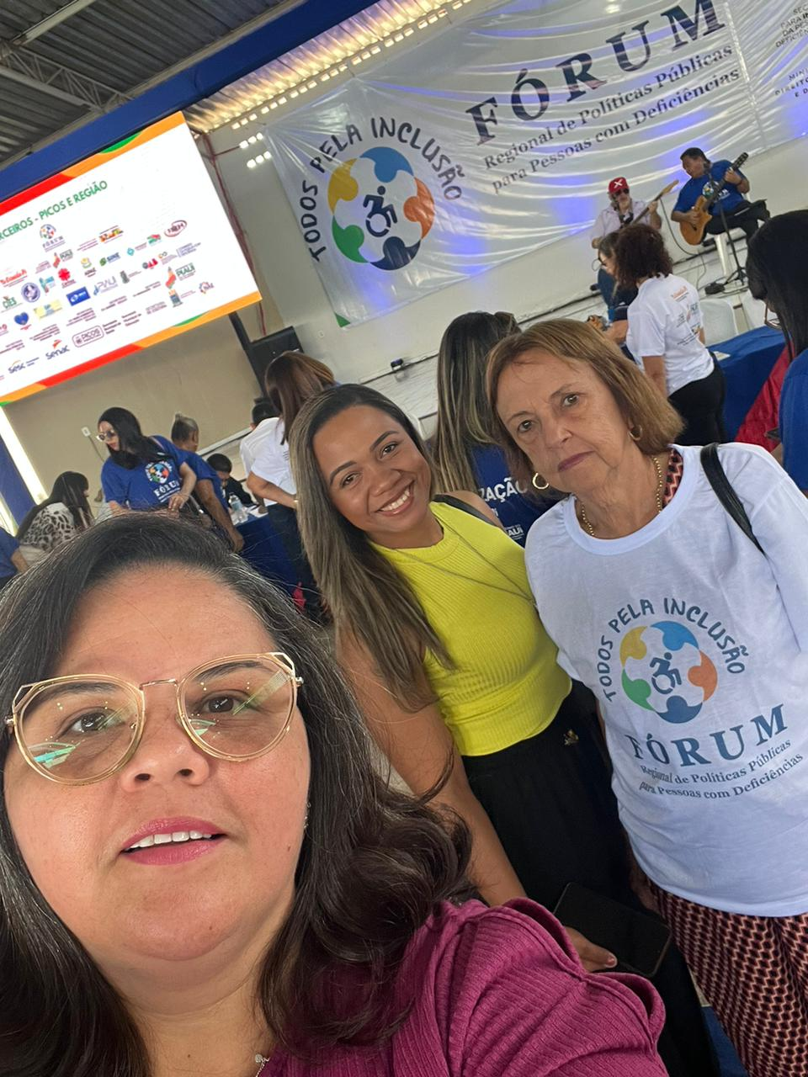
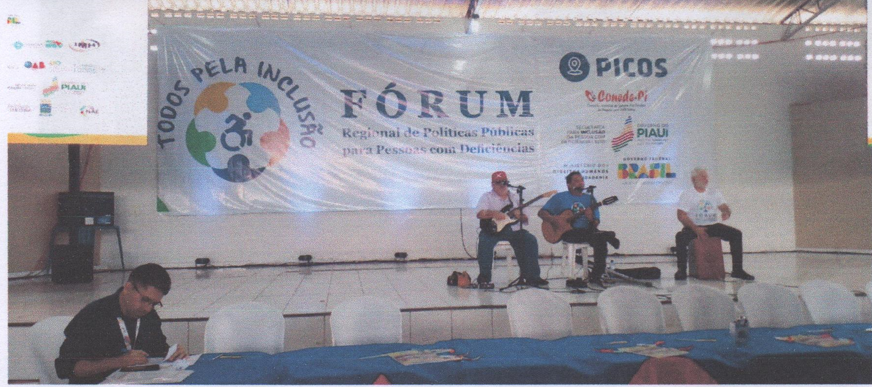
Prefeitura Municipal de Bocaina-PI Secretária Municipal de Assistência Social
AGOSTO/2023:
Fórum Regional de Políticas Públicas para Pessoas com Deficiência – TODOS PELA INCLUSÃO

Slide 22
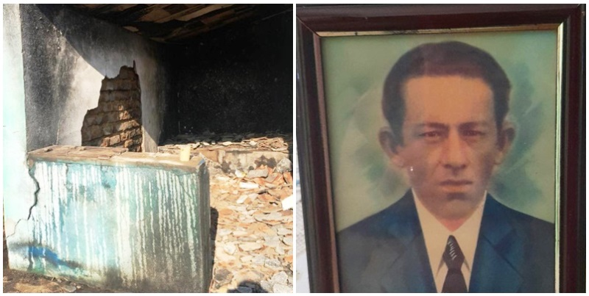
Prefeitura Municipal de Bocaina-PI Secretária Municipal de Assistência Social
SETEMBRO/2023:
Roda de conversa sobre a Campanha Setembro Amarelo com os orientadores Sociais, com o objetivo de capacita-los como multiplicadores e assim ampliar a conscientização e orientação á população em relação a prevenção do suicídio.
Culminância do Projeto De Ensino Religioso – Conhecendo os santuários venerados de ( Cazé e Crioula) pelos fiéis, dimensão da fé por virtudes heróicas e sofridas.

Slide 23
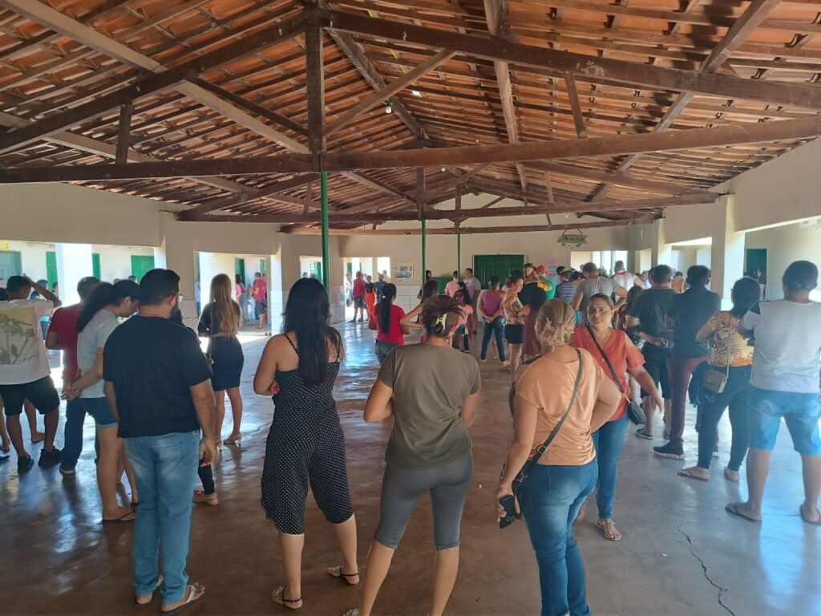
Prefeitura Municipal de Bocaina-PI Secretária Municipal de Assistência Social
OUTUBRO/2023:
Eleição Conselho Tutelar 2024-2027

Slide 24
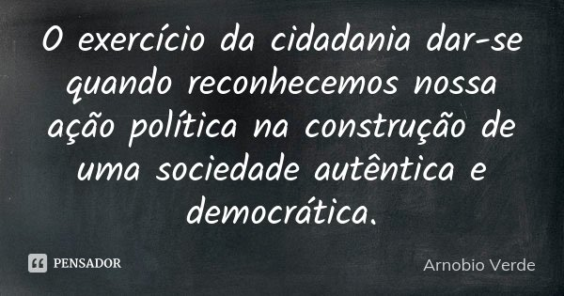
Obrigado!

